Slide 1



Slide 2
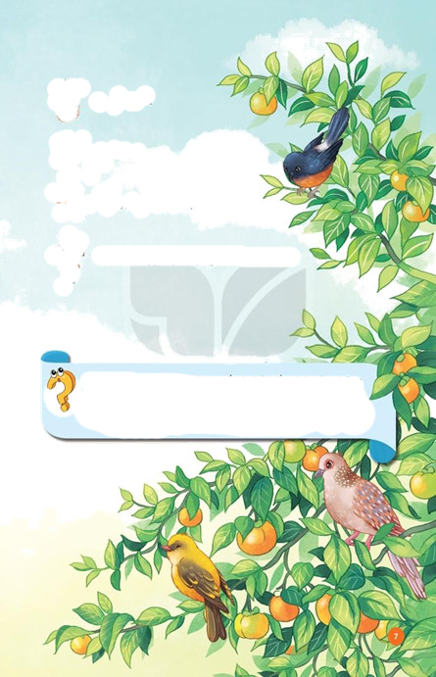

KHỞI ĐỘNG
Lớp hát lại bài Dàn nhạc trong vườn?
Giới thiệu bài mới

Slide 3

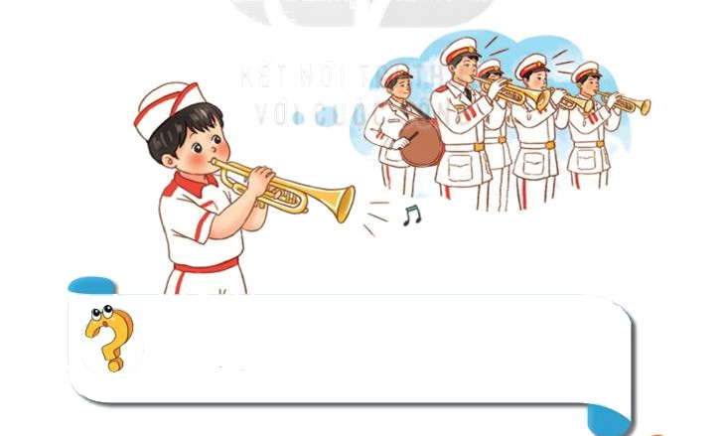

ÂM NHẠC LỚP 2
TIẾT 2
ÔN TẬP BÀI HÁT: DÀN NHẠC TRONG VƯỜN
THƯỞNG THỨC ÂM NHẠC: ƯỚC MƠ CỦA BẠN ĐÔ

Slide 4
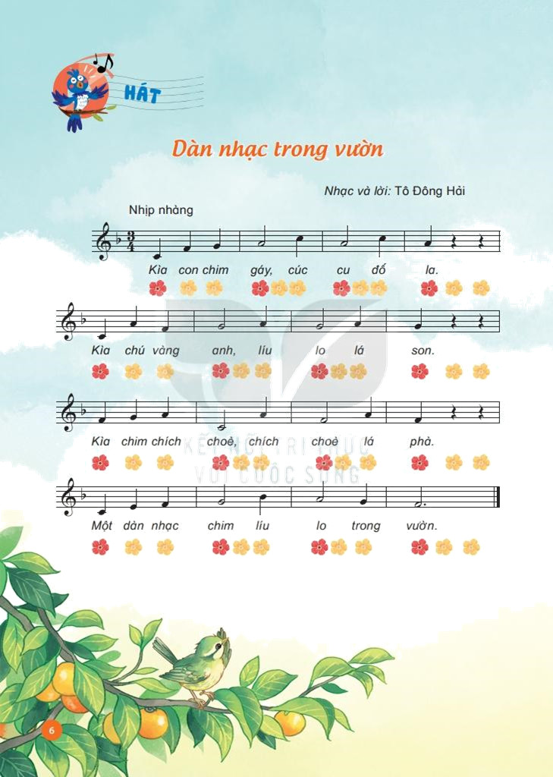
HS ôn Hát kết hợp gõ đệm theo phách

Slide 5

2.Thường thức âm nhạc Ước mơ của bạn Đô
KHÁM PHÁ
-GV Tạo các loại âm thanh đã chuẩn bị như: giấy, ly, muỗng, bàn học.
+GV đặt câu hỏi:
Câu 1: Âm thanh phát ra từ đâu?
Câu 2: Ở nhà em hay nghe thấy những âm thanh gì
Câu 3: Vào tiết chào cờ em nghe thấy tiếng gì.
-Giới thiệu vào câu chuyện

Slide 6
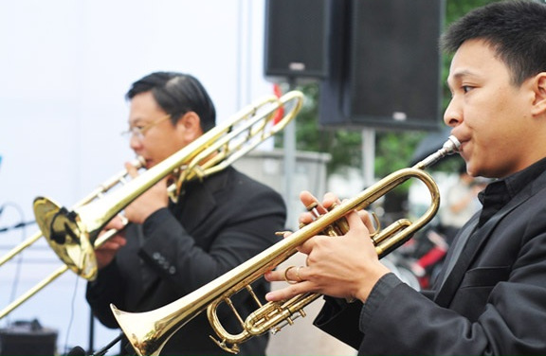
Giới thiệu, trình chiếu nhạc cụ Kèn đồng: Là nhạc cụ nằm trong bộ hơi, âm thanhcủa kèn đồng trầm hùng, vang xa

Slide 7

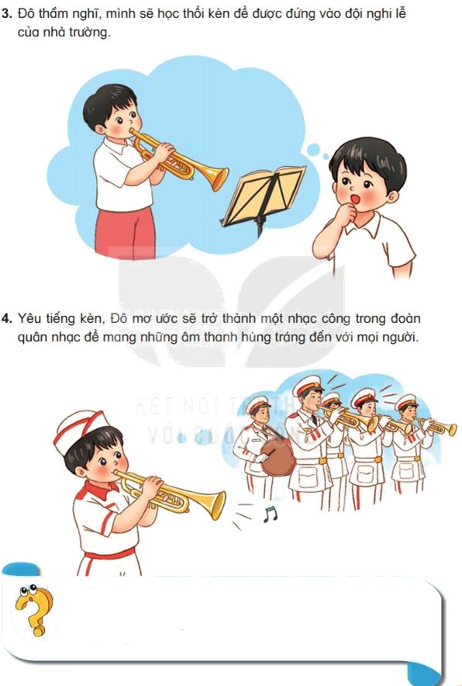

Tranh 1
Tranh 3
Tranh 2
Tranh 4
Bật file kể mẫu hoặc gv kể câu chuyện

Slide 8
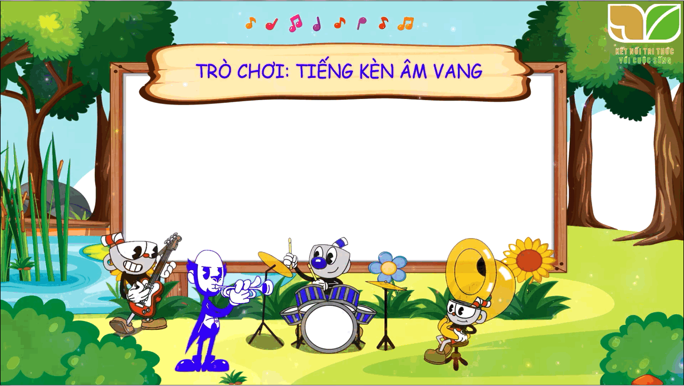

VẬN DỤNG SÁNG TẠO
GV đọc mẫu tiết tấu bằng số là1 2 1 2-1-1-1-1-1-nghỉ trước sau đó HD HS nghép lời:

Slide 9
-GV bắt nhịp cả lớp đọc lời vào nhạc đệm với cấu trúc đọc 2 lượt mỗi lượt 5 lần. Lượt 2 đọc nhanh dần

Slide 10



